Slide 1
PROJETO DE
PROGRAMAÇÃO ESTRUTURADA:
CHATBOT
Integrantes:
Bruno Francisco Rodrigues Mafra
Izabela Leão Gomes
Ricardo da Silva

Slide 2
OBJETIVO
Criação de um chatbot que verifica, através de perguntas sobre um imóvel, se este está acima ou abaixo do valor de mercado.
Funcionamento: O usuário deve responder as perguntas que aparecem no chat com base nas informações tabeladas do imóvel. As perguntas variam, de acordo com as respostas, segundo uma árvore de decisões que é como o “cérebro” do programa.

Slide 3
TRATAMENTO DE DADOS – (CEP 98059)
Todas as 20 colunas de possíveis dados de entrada:
ID
Data (date)
Preço (price)
Quartos (bedrooms)
Banheiros (bathrooms)
Área de convivência (sqft_living)
Área do terreno (sqft_lot)
Andares (floors)
Vista pra água (waterfront)
Varanda (view)
Estado de Conservação (condition)
Nota (grade)
Área acima (sqft_above)
Área do porão (sqft_basement)
Ano da construção (yr_built)
Ano da última reforma (yr_renovated)
Latitude (lat)
Longitude (long)
Área do convivência 2015 (sqft_living15)
Área do terreno 2015 (sqft_lot15)

Slide 4
TRATAMENTO DE DADOS – (CEP 98059)
Todas as 20 colunas de possíveis dados de entrada:
ID
Data (date)
Preço (price)
Quartos (bedrooms)
Banheiros (bathrooms)
Área de convivência (sqft_living)
Área do terreno (sqft_lot)
Andares (floors)
Vista pra água (waterfront)
Varanda (view)
Estado de Conservação (condition)
Nota (grade)
Área acima (sqft_above)
Área do porão (sqft_basement)
Ano da construção (yr_built)
Ano da última reforma (yr_renovated)
Latitude (lat)
Longitude (long)
Área de convivência 2015 (sqft_living15)
Área do terreno 2015 (sqft_lot15)

Slide 5
COLUNAS NÃO UTILIZADAS
ID e Data – Interpretamos como dados de identificação individual das casas.
Vista para água – Todos os dados eram zero.
Área acima – Muito semelhante aos dados da área de convivência.
Latitude e Longitude – Dados muito semelhantes entre si.
Área de convivência e terreno de 2015 – Dados antigos.

Slide 6


TRATAMENTO DE DADOS
Definir uma regra para acima ou abaixo do preço de mercado.
Calcular a média, pelo excel, de todos os “preços por área” das casas (Função Média).
Binarizar os dados: caro = 1 // barato = 0.

Slide 7
TRATAMENTO DE DADOS
A mesma lógica da média foi usada nas colunas: quartos, banheiros, área de convivência, área do terreno, estado de conservação e nota geral.
Para outras colunas utilizamos critérios especiais:
Andares - Casas com mais de um andar = 1;
Varandas - Casas com varandas = 1;
Área do porão - Casas com porão = 1;
Ano de construção - Casas construídas depois do ano 2000 = 1;
Ano da última reforma - Casas que tiveram alguma reforma =1.
Caso contrário = 0.

Slide 8
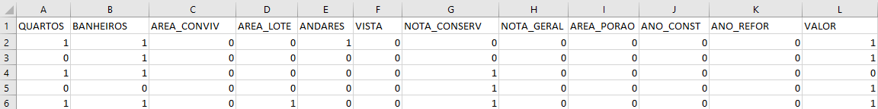
TABELA FINAL
Recorte da estrutura da tabela, as primeiras 5 linhas.
Tabela posteriormente salva em formato “.csv”.

Slide 9
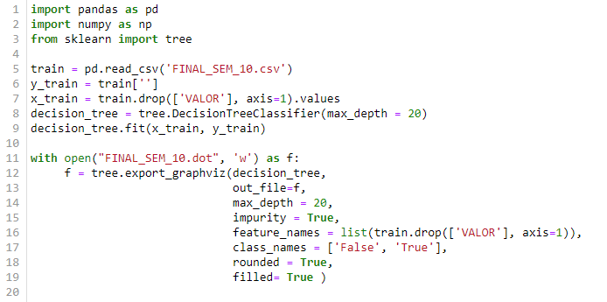
USO DO SKLEARN
Código que gera o arquivo “.dot” da árvore.
Depois pela extensão gvedit foi gerado o arquivo “.png” da árvore.

Slide 10
RELACIONANDO AS PERGUNTAS NO CÓDIGO
A casa tem mais de um andar? == ANDARES
A casa tem varanda? == VISTA
A casa tem porão? == AREA_PORAO
A casa já foi reformada alguma vez? == ANO_REFOR
A casa foi construída depois do ano 2000? == ANO_CONST
A casa tem pelo menos 4 quartos? == QUARTOS
A casa tem mais de 2 banheiros? == BANHEIROS
A área de convivência é maior que 232m² (2.500sqft)? == AREA_CONVIV
O terreno tem área total maior que 1300m² (14.000sqft)? == AREA_LOTE
Numa escala de 0 a 5 o estado de conservação é pelo menos 4? == NOTA_CONSERV
Numa escala de 0 a 10 a nota geral é maior que 8? == NOTA_GERAL

Slide 11
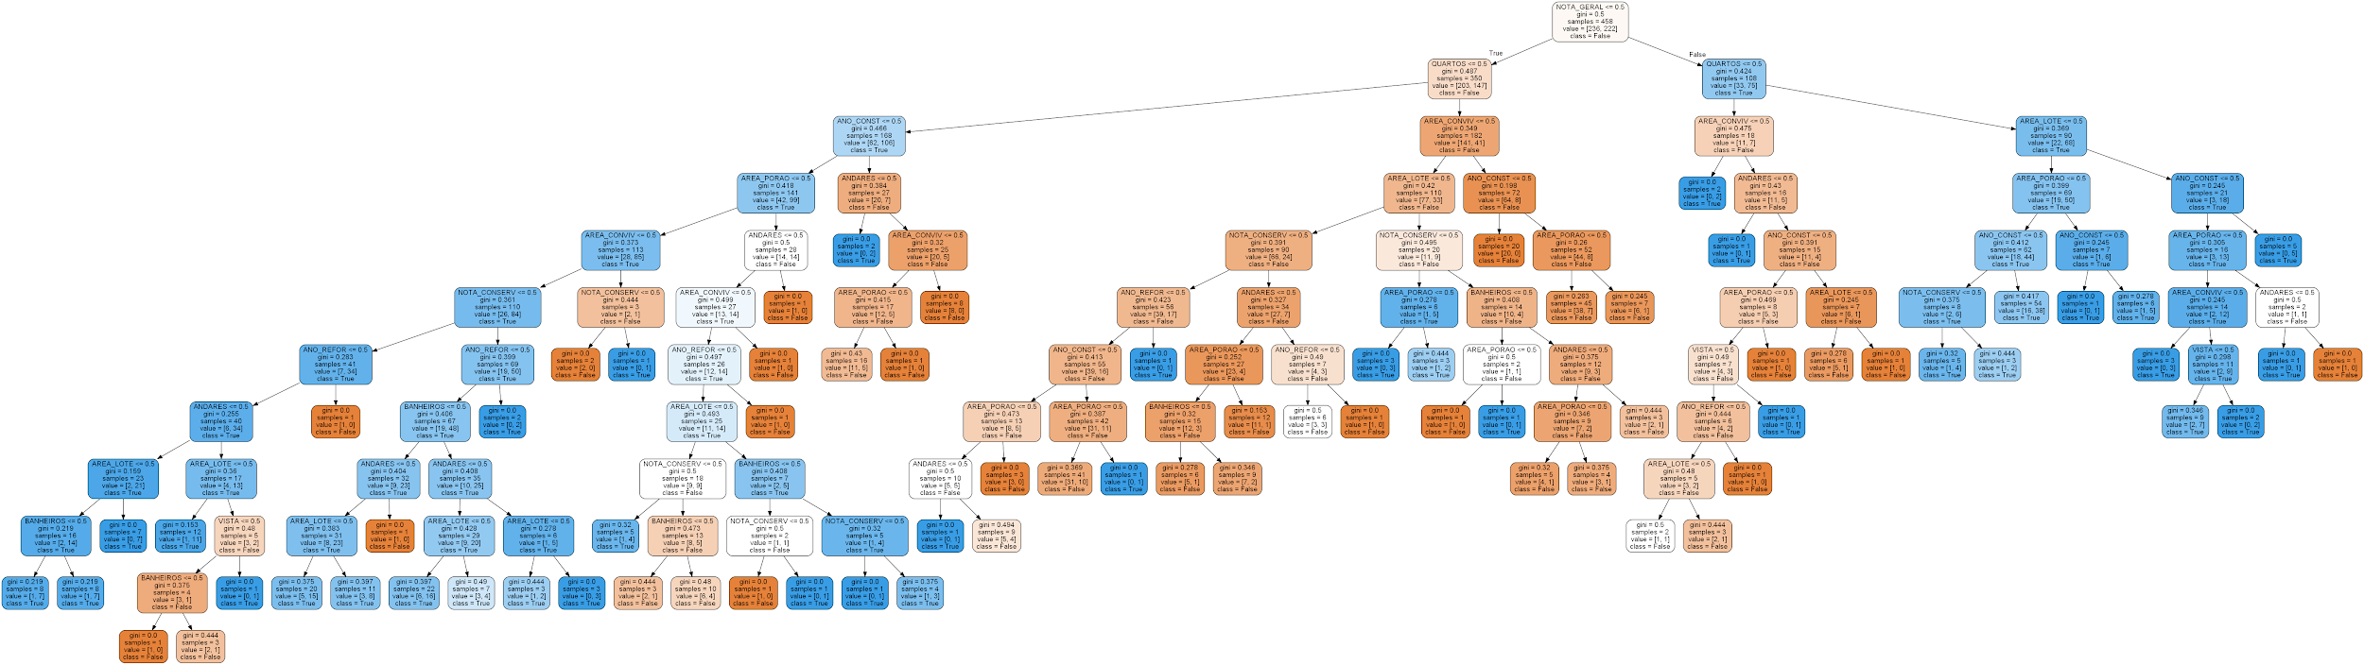
ÁRVORE COMPLETA
Com o sklearn e o gvedit obtivemos a seguinte árvore.

Slide 12
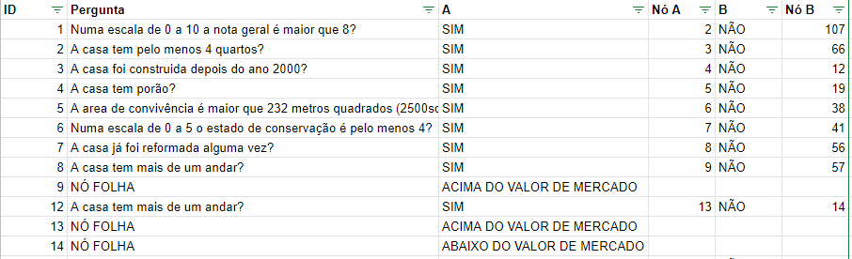
ARQUIVO CSV
Gerando o caminho a partir do fluxograma da árvore de decisão.

Slide 13
ARQUIVO CSV
Dar um ID para cada nó da árvore;
Eliminar nós de redundância;
No nó folha, definir se está acima ou abaixo do valor de mercado;
Ajustes nos caracteres especiais que não são exibidos no código.

Slide 14
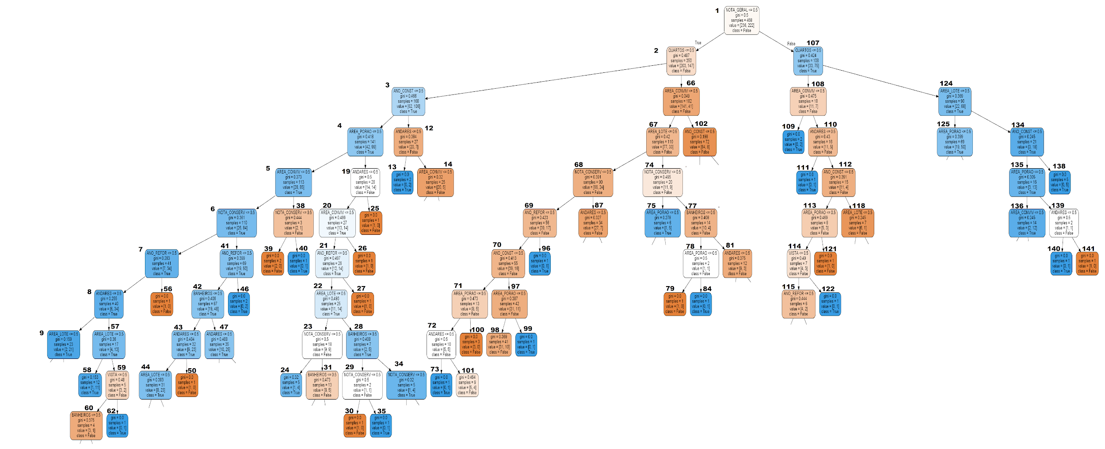
ÁRVORE PÓS TRATAMENTO
Árvore após eliminação de nós redundantes e numeração de cada folha.

Slide 15
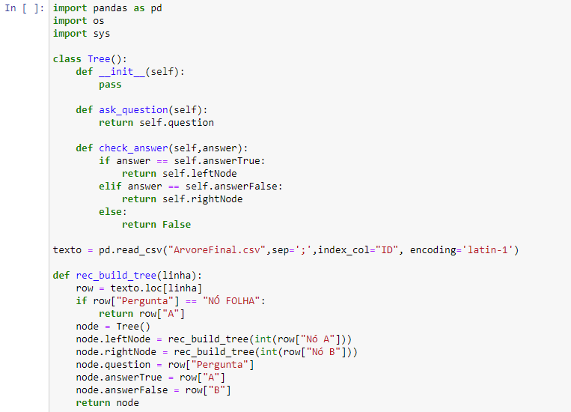
CÓDIGO FINAL DO CHATBOT
É o mesmo código fornecido pelo professor com pequenas alterações.

Slide 16
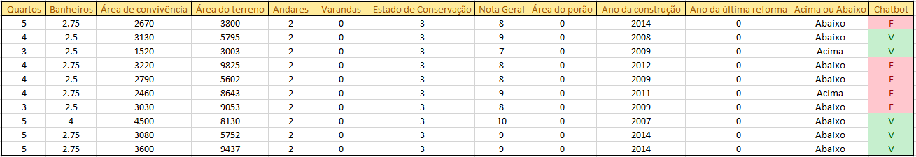
COMPILANDO O CÓDIGO
Testando o chatbot com os dez valores que ficaram de fora do treino da árvore:
Obtivemos uma taxa de 50% de acerto.

Slide 17
CONCLUSÃO
A árvore de decisões é o cérebro do programa;
Não foi necessário o uso de todas as colunas da planilha de dados;
Dificuldades:
Utilizar a média como critério para definir se as casas tem preço compatível;
Reduzir a árvore manualmente.
O código obteve 50% de acerto nas análises a partir da árvore de decisões.

